Slide 1
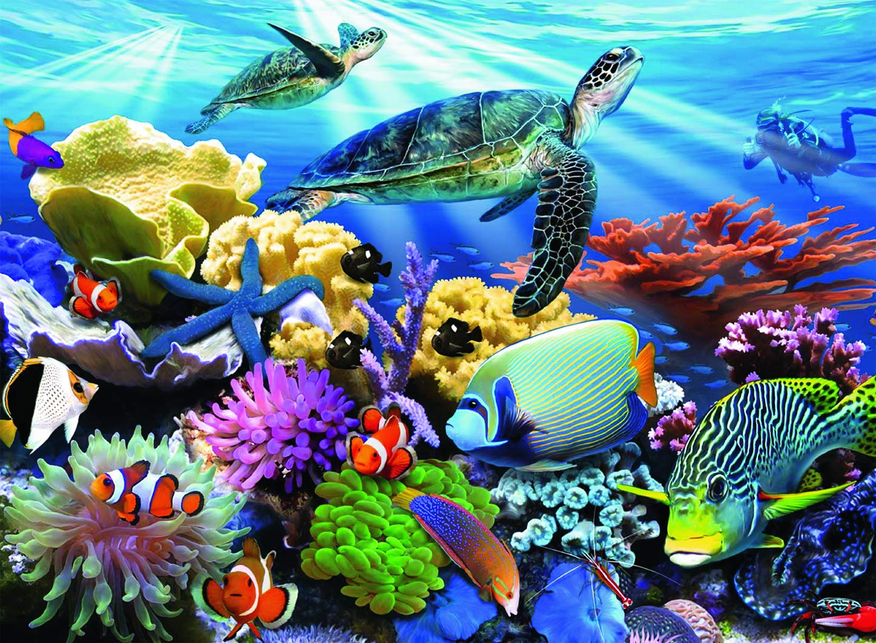
Игра четвертый лишний: «Морские обитатели»
Цель: Уточнять и закреплять знания детей о классификациях разных природных объектов. Развивать логическое мышление, речь.
Задача детей определить лишнюю карточку, и объяснить свой выбор. Можно усложнить задачу и проводить игру словесно. Называя предметы и объекты.

Slide 2
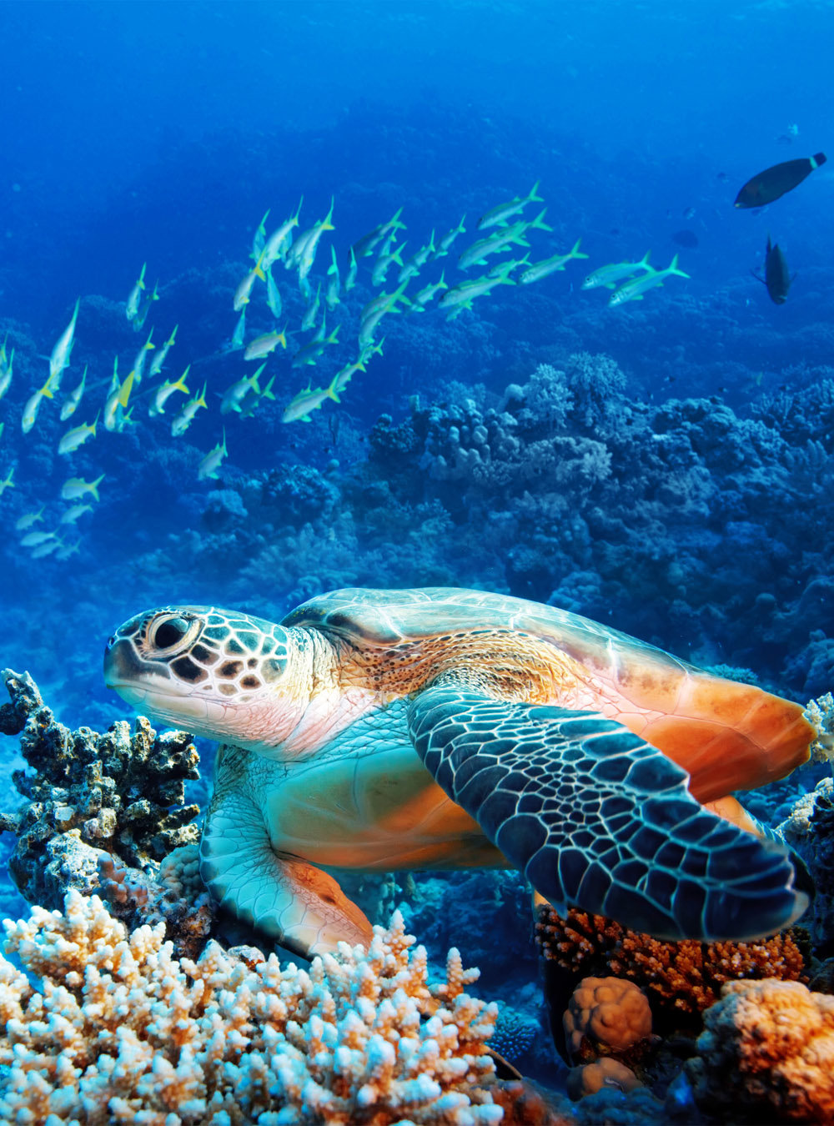
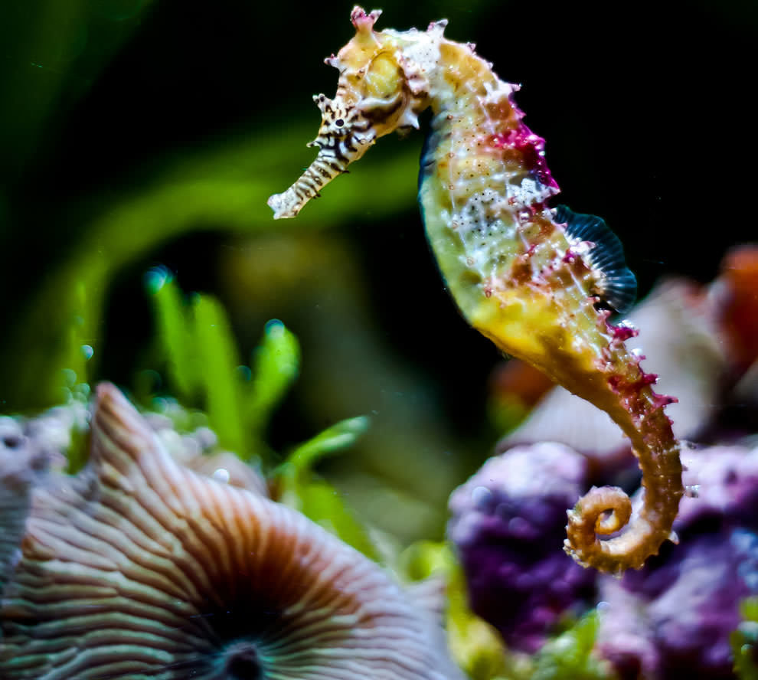
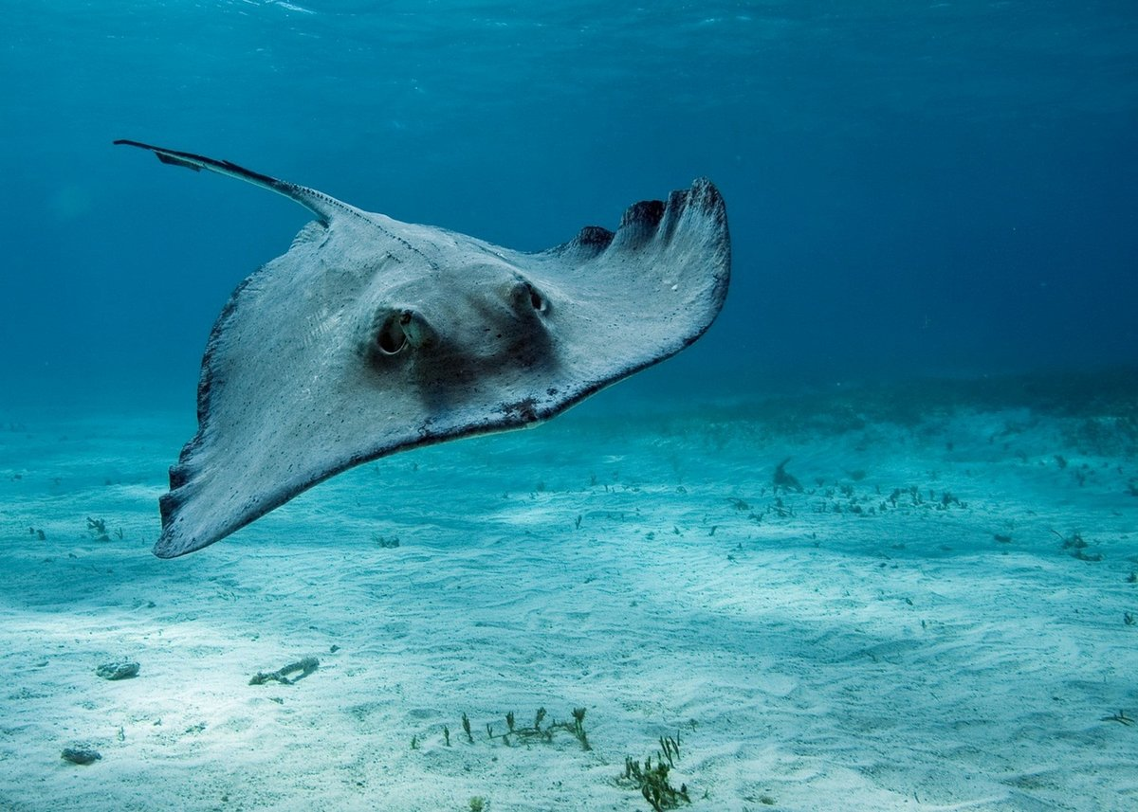
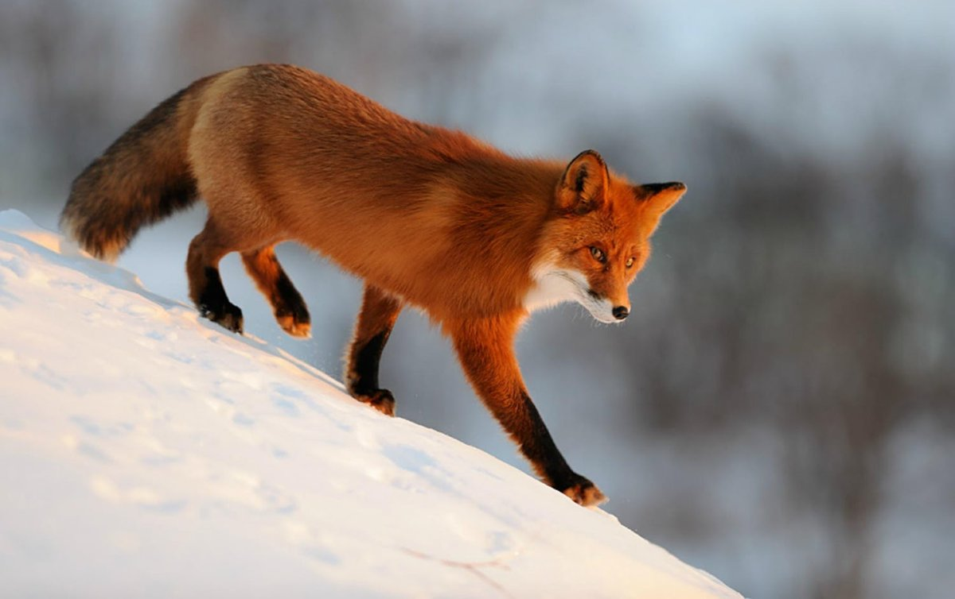

Slide 3
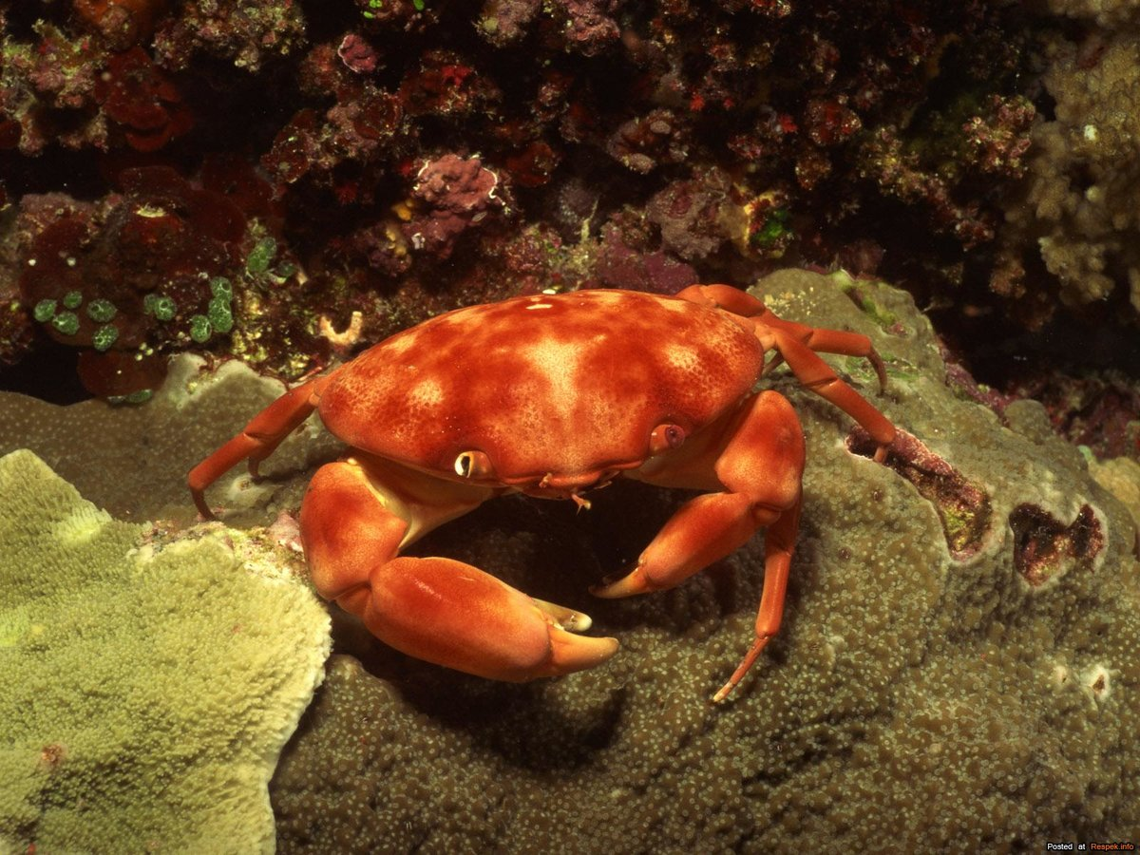
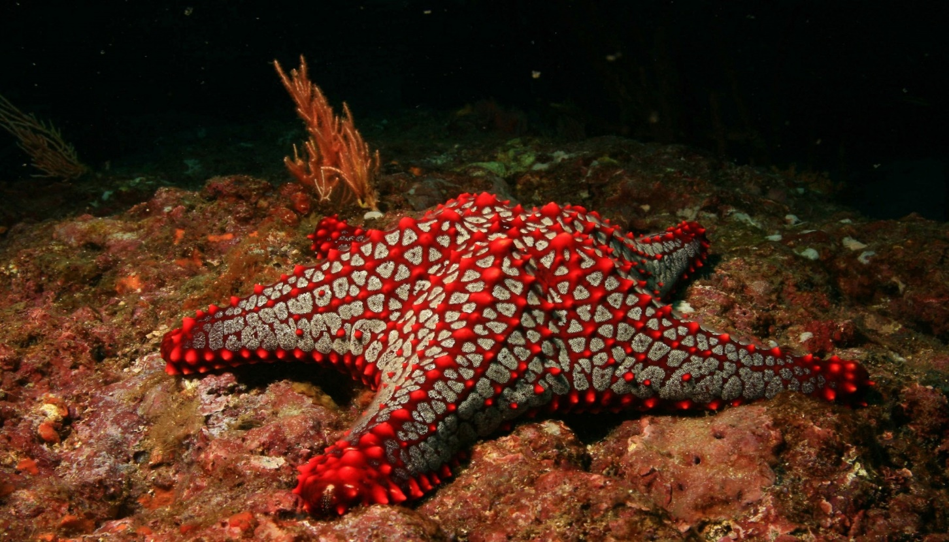
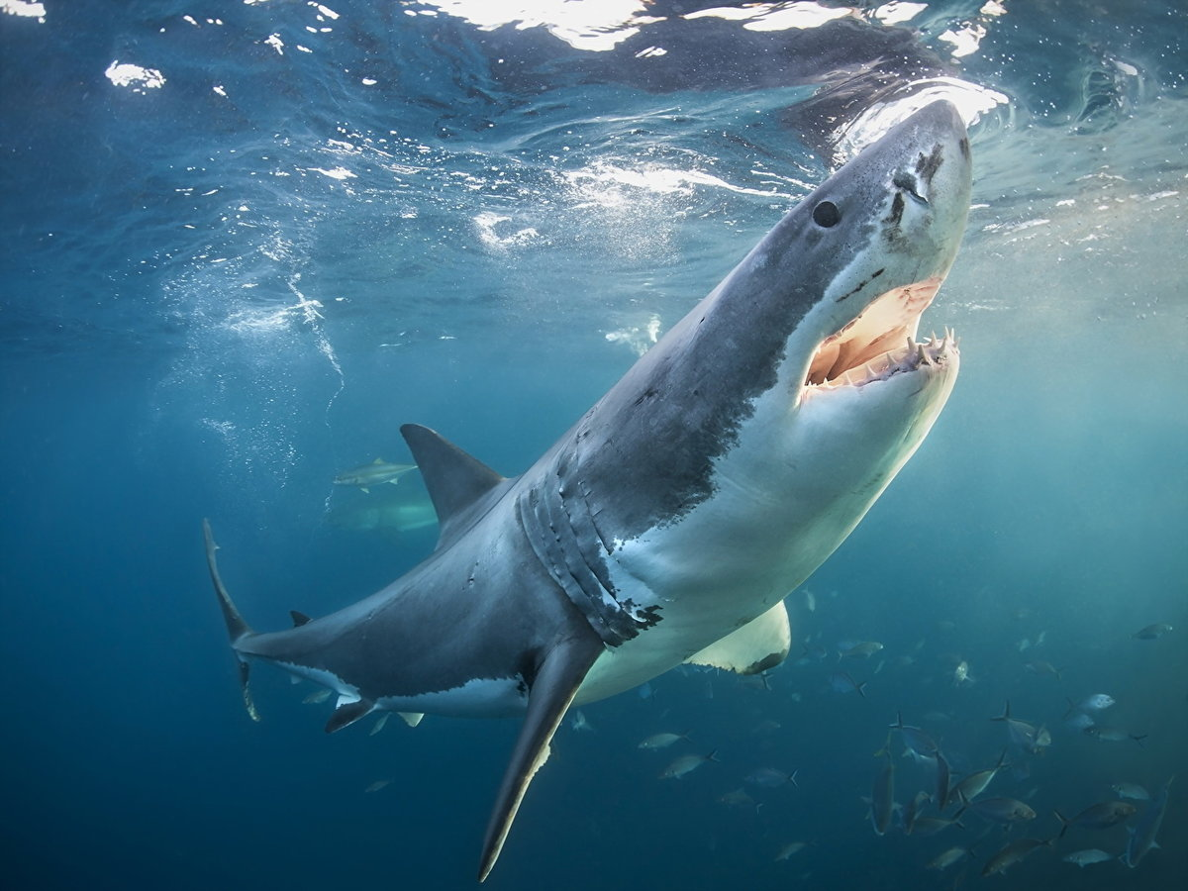
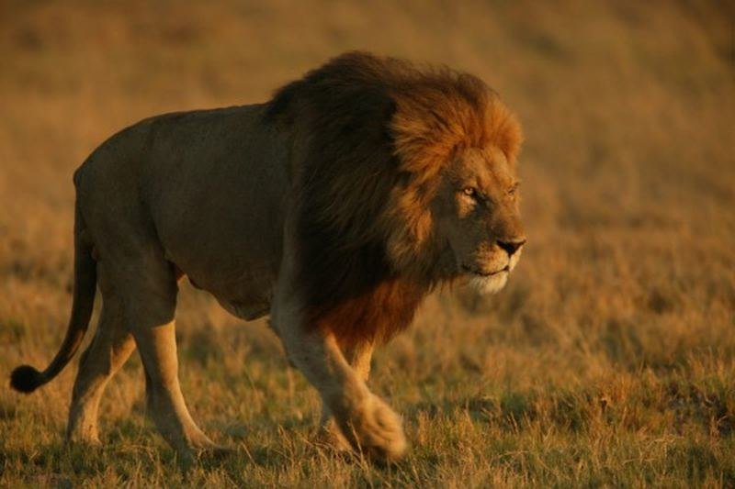

Slide 4
